Slide 1
Probabilidade e Estatística
PUCRS
Sérgio Kato

Slide 2
A ciência não é um conhecimento definitivo sobre a realidade, mas é um conhecimento hipotético, que pode ser questionado e corrigido.
Ensinar ciências não significa apenas descrever fatos, anunciar leis e apresentar novas descobertas, mas ensinar o método científico, que é a maneira crítica de buscar o conhecimento.
SONIA VIEIRA

Slide 3
“Por serem mais precisos do que as palavras, os números são particularmente mais adequados para transmitir as conclusões científicas.”
PAGANO e GAUVRE

Slide 4

No entanto tal como se pode mentir com palavras, pode-se fazer o mesmo com números.
Gláucia M.B. Ambrosano
“É fácil mentir com a estatística, mas é mais fácil mentir sem ela.”

Slide 5

A Estatística está por aí...
Eleições
Popularidade do presidente
Probabilidade da bolsa subir ou descer
Acidentes de trânsito
Taxa de mortalidade infantil

Slide 6

ESTATÍSTICA
É a ciência que tem por objetivo orientar a coleta, o resumo, a apresentação, a análise e a interpretação dos dados.

Slide 7
Conceitos fundamentais em estatística

Slide 8

Unidade experimental
Variável é toda característica que, observada em uma unidade experimental, pode variar de unidade experimental para unidade experimental.

Slide 9
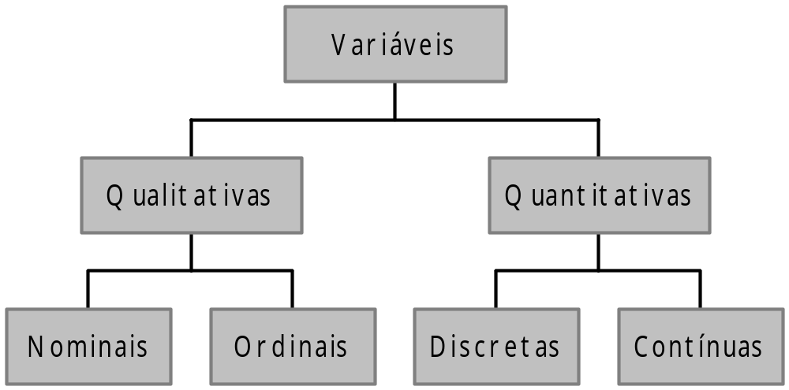
Tipo de variáveis

Slide 10
Quantitativas:
  contínuas – espectro ordenado com intervalo quantificáveis em uma escala infinita de valores.
  Exemplo: peso, altura, coeficiente de mortalidade infantil
  discretas – possui uma escala com número finito de intervalos.
    Exemplo: número de filhos, número de cigarros fumados por dia

Slide 11
Qualitativas / categóricas:
  Nominal – categorias não ordenadas
  Exemplo: sexo, raça, profissão
    Duas categorias: dicotômica
    Três ou mais categorias: polinomial
  Ordinais – categorias ordenadas
  Exemplo: grau de satisfação, classe social

Slide 12
Vantagens
da variável quantitativa
Nível de informação é superior
Pode ser transformada em qualquer outro tipo de variável
(Exemplo: peso ao nascer baixo peso ao nascer
Aceita transformações matemáticas (log, raiz quadrada, inversão, etc.)
Estudos com este tipo de variável necessitam tamanhos amostrais menores

Slide 13
População e Amostra
POPULAÇÃO: Universo. Conjunto de unidades experimentais que possuem pelo menos uma característica em comum.
Amostra
  É toda fração independente de seu tamanho obtida de uma população. São as pessoas ou unidades experimentais que são sorteados ou estão disponíveis para o estudo.

Slide 14
Parâmetro
É uma quantidade que resume na população, a informação relativa a uma variável.
População
Parâmetro

Slide 15
Estimativa
É uma quantidade que resume na amostra, a informação relativa a uma variável
Amostra
Estimativa

Slide 16
Amostragem
Conjunto de técnicas e procedimentos utilizados para a obtenção de uma amostra.
Vantagens
- Impossibilidade de examinar toda a população
Rápido e barato
Mensurações podem ser melhores na amostra do que em toda a população
Desvantagens
- Erro de amostragem: se a amostra não for suficientemente representativa para a questão de pesquisa, os achados podem não ser generalizáveis

Slide 17
POPULAÇÃO
AMOSTRA
n₁
n₂
...
N

Slide 18
Divisão da Estatística
Estatística Descritiva
Estatística Inferencial

Slide 19
Estatística Descritiva
É a etapa inicial da análise, onde se descreve e resume as variáveis.
São importantes para subsidiar a administração adequada de recursos.

Slide 20
Estatística Descritiva
Também podem servir para examinar padrões sazonais.
Servem para indicar possíveis associações, para formular hipóteses a serem investigadas em estudos futuros.

Slide 21
Estatística inferencial (indutiva)
Ajuda a concluir sobre conjunto maior de dados (população) quando apenas uma parte deste conjunto foi estudada (amostra)

Slide 22
Dúvidas?
sergio.kato@pucrs.br

